Slide 1


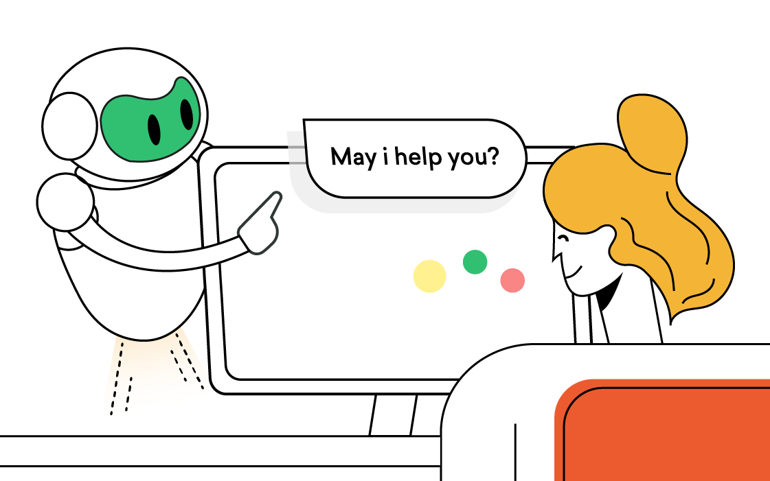
Implémentation d’un RAG
ST4
GROUPE 6: Amari Omar, Azzi Bilal,Hachicha Adam, Bouhamed Mohamed, Cheikh Rouhou Mohamed

Slide 2
Introduction
RAG( Retrieval Augmented Generation): combine récupération de documents et de génération de texte pour améliorer la précision et la pertinence des réponses des modèles de langage.
Traitement de données
Recherche d’informations
Intelligence artificielle générative : Réseaux de neurones / Apprentissage

Slide 3
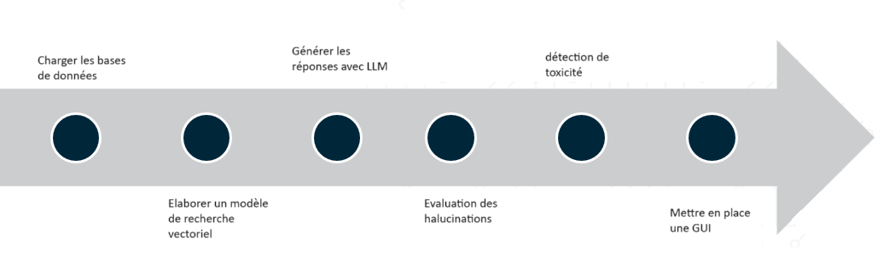
MVP

Slide 4
Plan :
Traitement des données
Modèles de recherche
LLM
Hallucinations
Toxicité
Interface Graphique

Slide 5
Traitement des données
Etape 1 : Récupération des fichiers PDFs
Etape 2 : Extraction du texte des fichiers PDF en un dictionnaire qui contient le nom du document, le numéro de la page et le texte
Etape 3 : Traitement du texte en chunks en séparant en fonction des phrases et du nombres de mots.
Etape 4: Elimination des chunks inutiles et les caractères inutiles

Slide 6
Traitement des données
Les chunks obtenus sont ensuite enregistrés dans une base de donnée qui contient la représentation vectorielle de tous les chunks.
Pour choisir les chunks pertinents liés à la requête on choisit les k chunks les plus pertinents
K=4

Slide 7
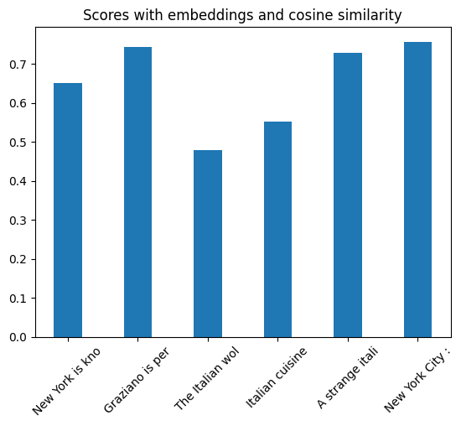
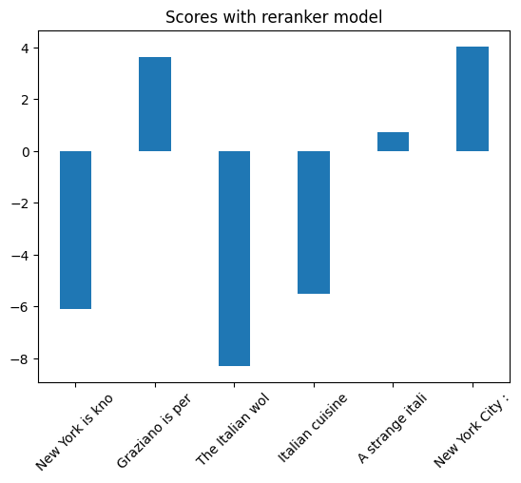
II. Modèles de recherche
Comparaisons de différentes approches :
Sac de Mots (BOW) : Modèle TF-IDF
Dense Embedding et
Modèle spécialisé
Modèle retenu: Dense Embedding pour Filtrer (rapide + efficace)
(Similarité Cosinus entre les chunks et la requête)

Slide 8
III. LLM : Large Language Model
-Les Large Language Models (LLMs) sont des modèles d'IA avancés capables de comprendre et générer du langage naturel.
-Modèle utilisé : mistralai_mistral-7b-instruct-v0.2 au format GGUF, adapté aux ressources GPU limitées.
-Constituer le prompt (basée sur le contexte et l’historique)
-Relier le LLM avec un prompt pour générer une réponse.
-Stocker les derniers échanges
Notes:
taille réduite de paramètres, prend moins de memoire et moins de temps d’execution

Slide 9

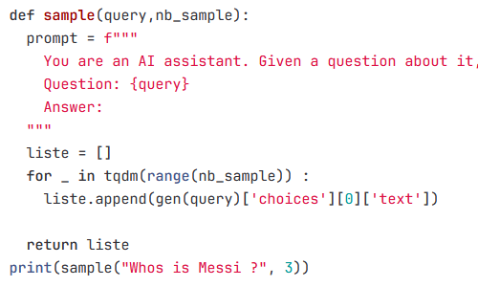
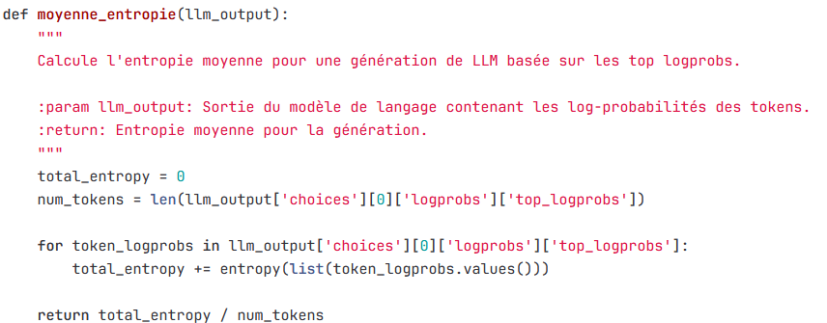
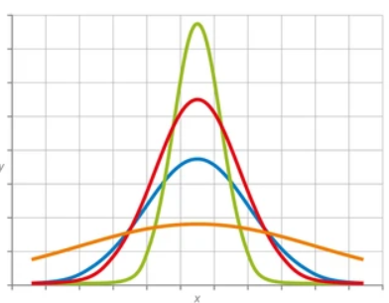
IV. Hallucinations
Entropie élevée
Une IA générative peut halluciner !
Causes : Overfit, Biais, Manque d’informations
Détection d’hallucinations par SelfCheckGPT : Meilleur mais couteux en puissance de calcul
Calcul d’un score de confiance à l’aide d’entropie : Facile mais très sensible
bibliothèque llama-cpp-python

Slide 10
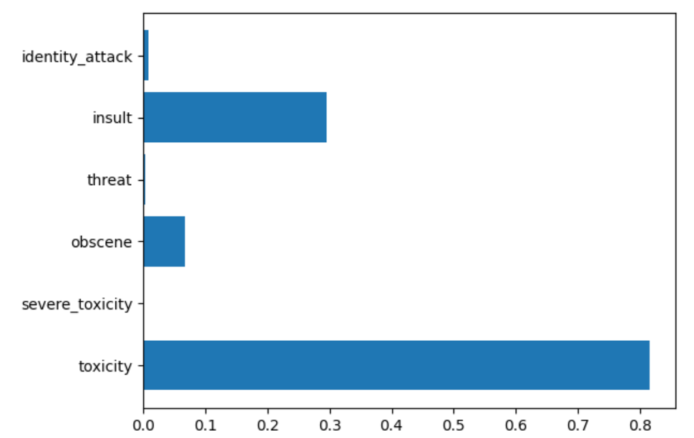
V. Toxicité
-Utilisation de modèles de toxicité pré-entraînés
-Classification des commentaires toxiques ou non
-Évaluation à l’aide d’un dataset équilibré
Bibliothèque : Detoxify

Slide 11
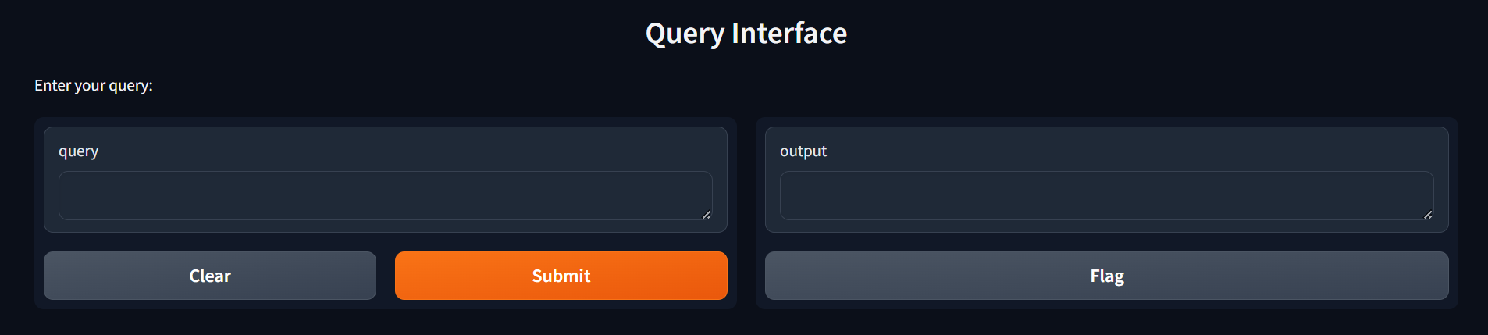
VI. Interface Graphique
Streamlit : incompatibilité avec Google Colab (puissance de calcul)
Bibliothèque : Gradio

Slide 12
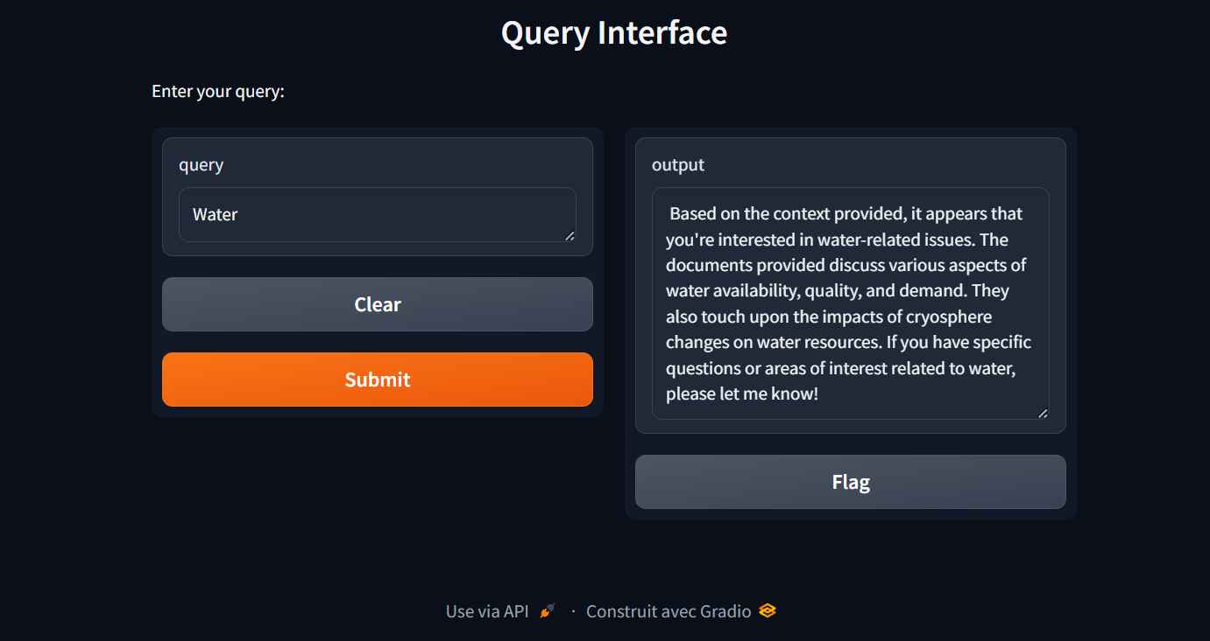
VI. Interface Graphique

Slide 13
Conclusion et perspectives
ChatBot Fonctionnel avec GUI : mieux que le MVP
Gain de temps considérable pour la RI
Fonctionnalité pertinente dans le contexte actuel
Pistes d’amélioration :
Implémentation du score de confiance
Diminuer le temps de Calcul d’une réponse
Citation des sources

Slide 14
MERCI POUR VOTRE ATTENTION !

Slide 15
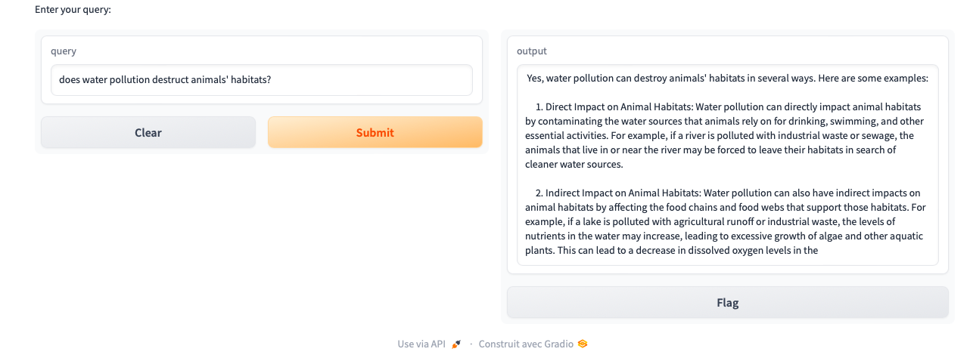

Slide 16
